Slide 7
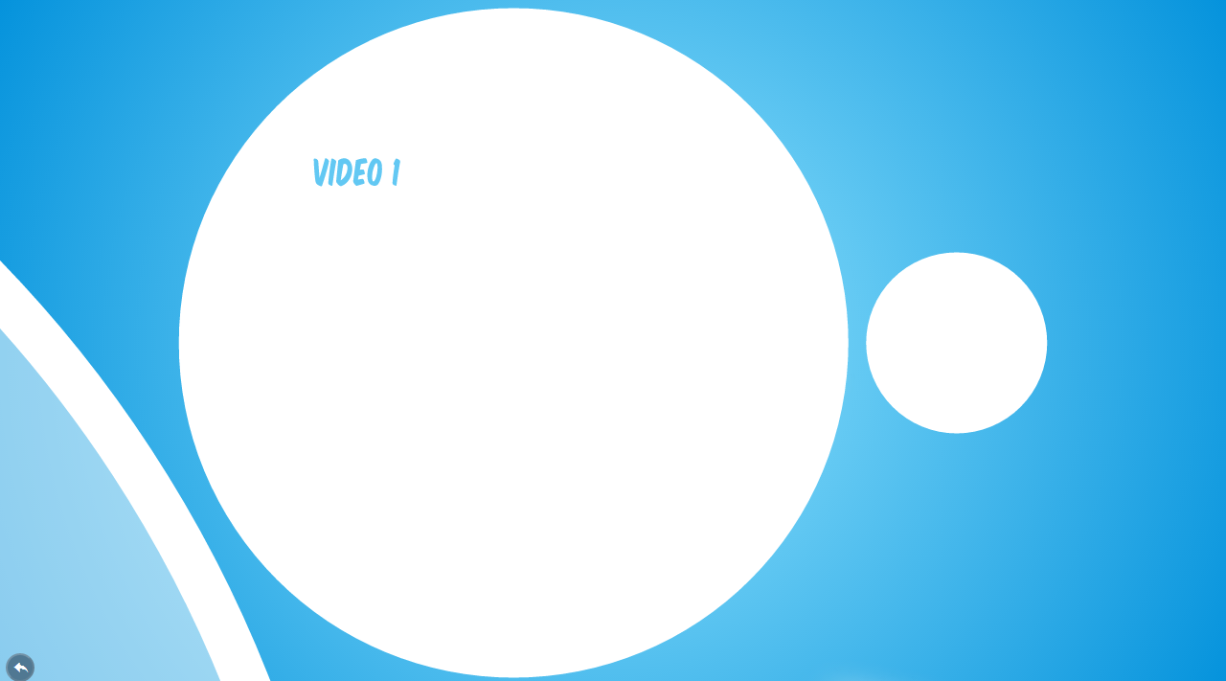
https://youtu.be/kiG-0zEu6-I
Time – Position

Slide 8
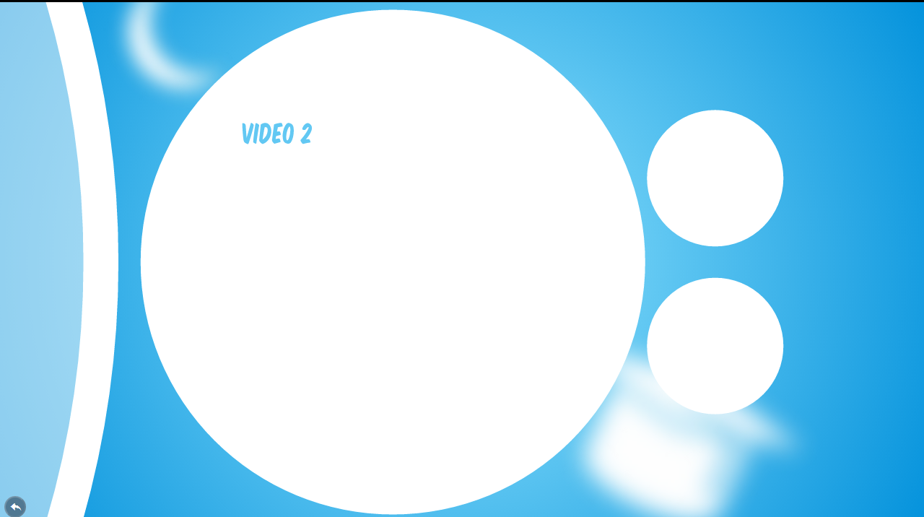
Time - Position
https://youtu.be/sVRfyd1B31s
Time - Speed

Slide 9
Time - Position
https://youtu.be/XoVi8aVmA0k
Time - Speed

